Slide 1
Python final project
Obesity DataSet GALFOUT Naïma

Slide 2
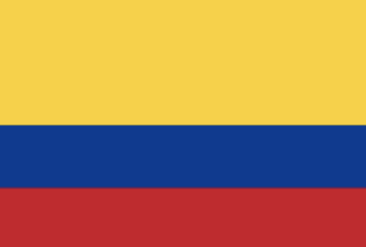


CONTEXTE DE L’ETUDE
Ce data set à été créé par 2 chercheurs de l’Universidad de la Costa en Colombie. Les données proviennent donc des 3 pays suivant :
COLOMBIE
MEXIQUE
PEROU
Son but est d’estimer le niveau d'obésité de la population et d’identifier leur impact.

Slide 3
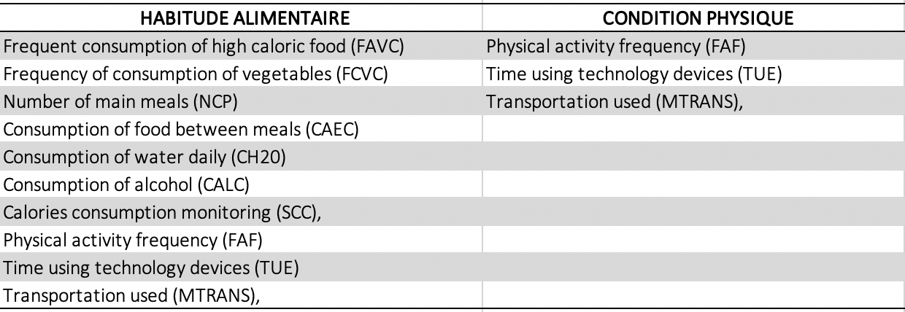
DATA
Notre dataset contient les informations de 2111 personnes sur 17 variables. Nous avons les informations de base tels que le genre, l’âge, la taille et le poids.

Slide 4
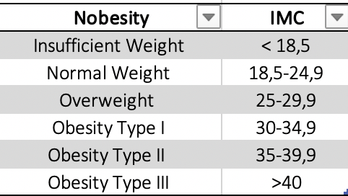
NObesity, la cible
La cible est “NObesity” elle contient différentes valeurs:
Dans l’article on nous indique que “NObesity” est determiné par rapport à l’IMC, et donc aux variables “Height” et “Weight” Donc les 2 variables ne sont pas forcément intéressantes.

Slide 5
INFORMATIONS
77% des données ont été générées de manière synthétique avec WEKA. Ces données ont été créé pour répartir plus uniformément les catégories et permettre à une IA de reconnaître plus facilement les catégories.
23% des données ont été collectées directement auprès des utilisateurs via une plateforme web.
Il a plus de 2000 de données qui sont répartis de manière assez uniforme, sans valeur nulle, ce qui facilite l'interprétation.

Slide 6
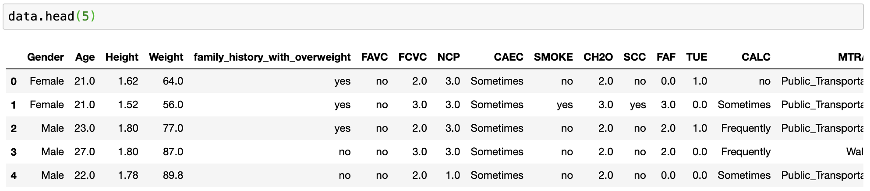
Importation des donnees
On commence donc par importer nos données
Puis on explore notre dataset.

Slide 7
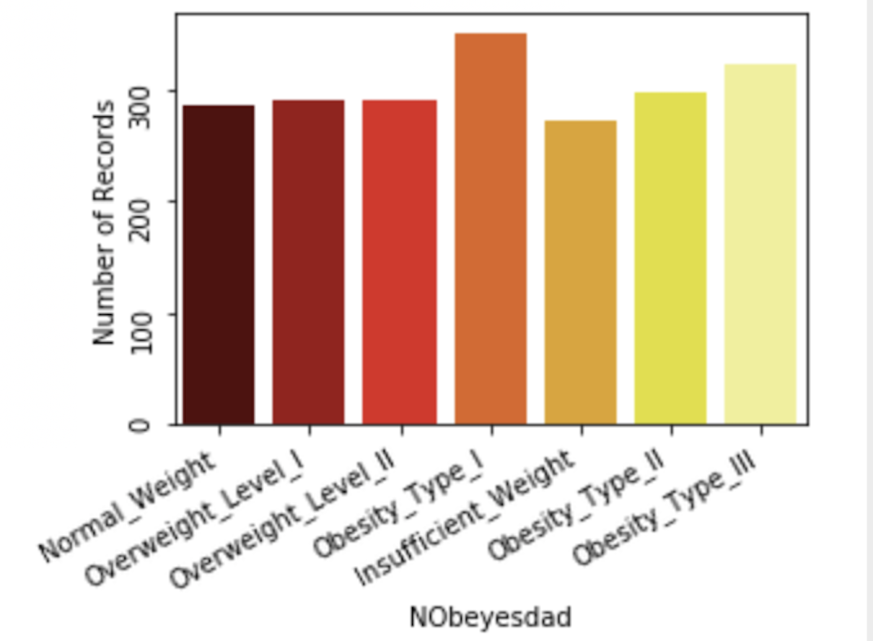
vISUALISATION
J'ai fais plusieurs visualisations de données.
En voici un que je trouve assez intéressant. Il s’agit de la distribution des personnes pour chaque niveau d'obésité.
On remarque que les catégories de poids les plus grandes sont très représentées. On en déduit que les personnes qui ont répondu à ce sondage ne donc pas forcément en bonne santé.

Slide 8
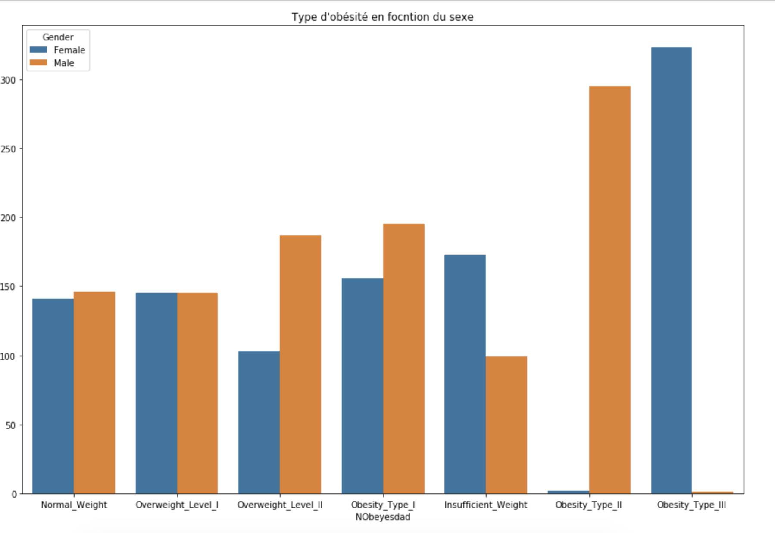
vISUALISATION
Ici on compare le type d’obésité en fonction du sexe de la personne. On remarque que les hommes ont plus tendance à être en surpoids que les femmes.

Slide 9
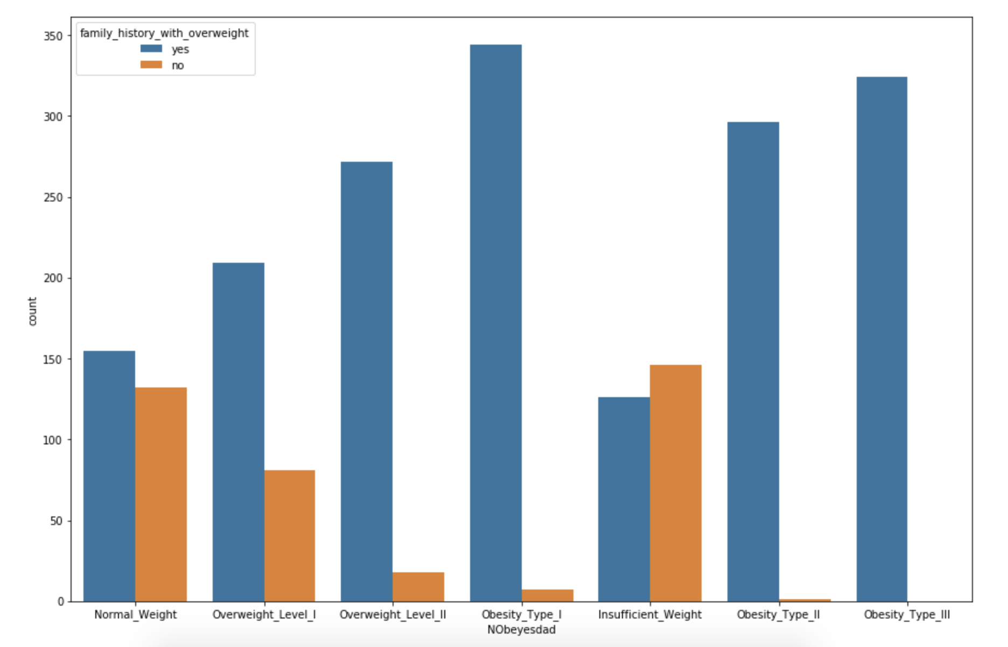
vISUALISATION
Il est intéressant de savoir si les personnes atteintes d’obésité ont des antécédent familiaux ou non. On visualise que pour les différentes catégories c’est le cas sauf pour “Insufficient Weight“ ce qui est totalement logique.

Slide 10
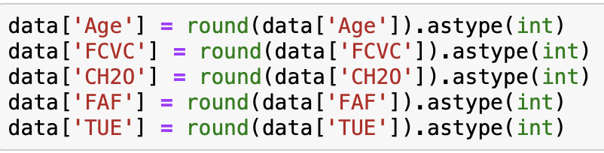
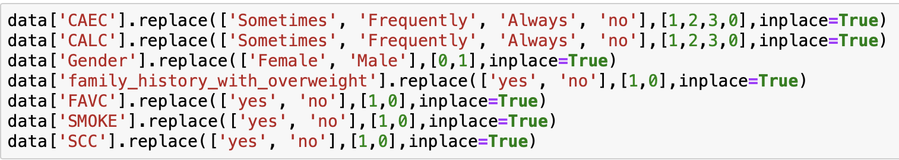
TRAITEMENT DES DONNÉES
Certaines données ne sont pas sous la bonne forme et doivent être modifiées. J’ai converti toutes les fonctionnalités quantitatives en type int:
J’ai également convertir toutes les caractéristiques qualitatives en les remplaçant par des valeurs int :

Slide 11

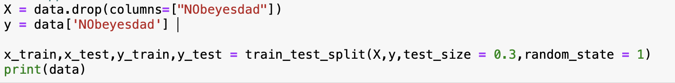
PREPARATION DES DONNÉES
Je supprime les colonnes “Height” et “Weight”. Mon dataset comporte donc 15 colonnes.
Je divise les les données donnés sans la catégorie "Nobeyesdad" car c’est est la valeur cible

Slide 12
MODELS
Le but est de trouver un modèle capable de prédire au mieux le niveau d'obésité en fonction de certaines variables.
J'ai testé plusieurs modèle que vous pouvez retrouver dans le notebook.
Voici les modèles que j’ai testé : 1) Random Forest 2) Bagging 3) Boosing 4) Decision Tree 5) LDA 6) KNN

Slide 13
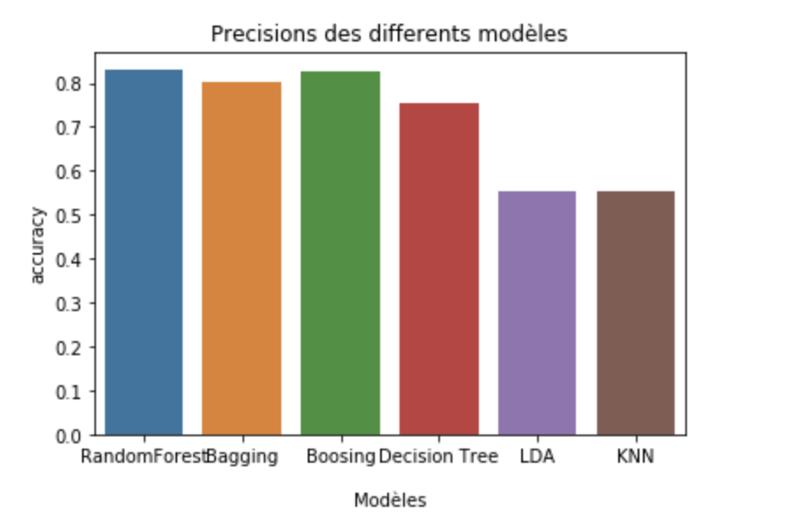
MODEL - PRECISION
Après avoir effectué les différents modèles et calculer leur précision, je compare leur précision dans un graphe que vous pouvez voir ici. Sans aucun suspens le meilleur modèle est “Random Forest” suivi de “Boosing”.
Concernant les modèles LDA et KNN leur precision est au alentour de 0,5. C’est la plus basse. Je décide de garder RandomForest pour mon API.

Slide 14
CONCLUSION
Par faute de temps je n’ai pas pu finir l’API.

